Slide 2
Khởi động
1. Đọc bài tập đọc “ Khám phá đáy biển ở Trường Sa”.
2. Sau bài đọc, em biết thêm điều gì về biển ở Trường Sa?

Slide 3
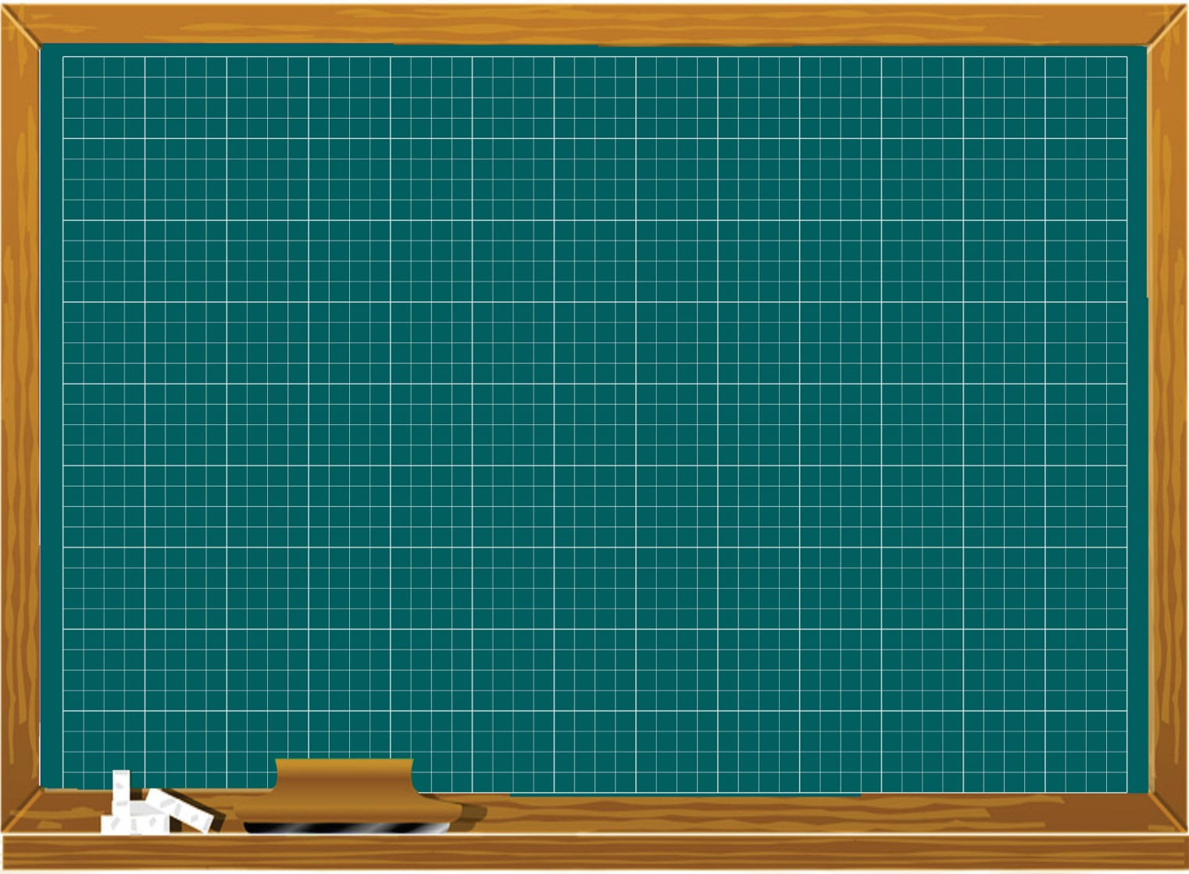
Tiếng việt
Bài 29: Hồ Gươm
Tiết 1+2. Đọc hiểu : Hồ Gươm

Slide 4
I. Yêu cầu cần đạt:
*Kiến thức, kĩ năng:
- Biết đọc đúng, rõ ràng một văn bản miêu tả.
- Quan sát nhận biết được các chi tiết trong ảnh
- Hiểu nội dung bài: Hồ Gươm là cảnh đẹp của thủ đô Hà Nội
*Phát triển năng lực và phẩm chất:
- Giúp hình thành và phát triển năng lực văn học: khả năng thẩm thấu một bài văn miêu tả đặc sắc về cảnh đẹp đất nước, có tinh thần hợp tác trong làm việc nhóm.
- Có thêm sự hiểu biết và tình yêu đối với thủ đô Hà Nội.
II. Đồ dùng dạy học:
- GV: Bài giảng powpoil
- HS: SGK, vở.
III. Hoạt động dạy - học:

Slide 5
HỒ GƯƠM
BÀI 29
BÀI 29
Em biết những gì về Thủ đô Hà Nội?

Slide 6
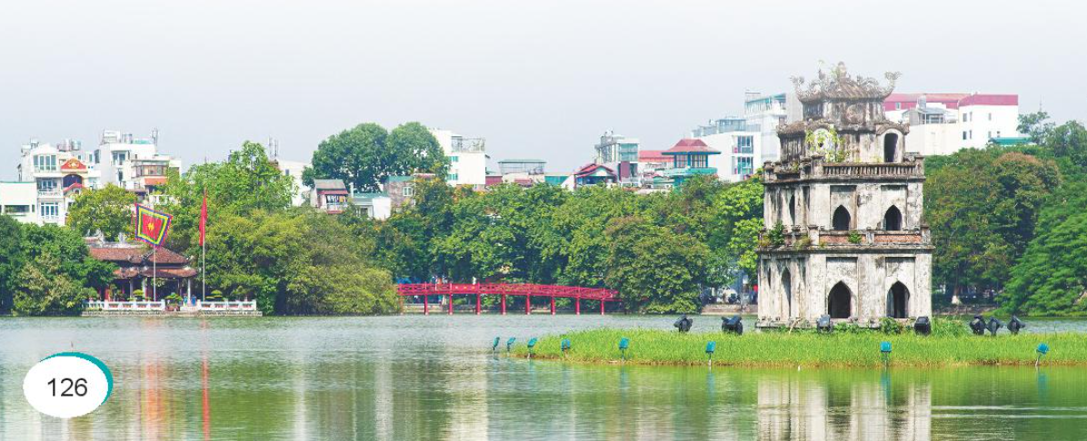
HỒ GƯƠM
BÀI 29
BÀI 29

Slide 7
HỒ GƯƠM
BÀI 29
BÀI 29
TIẾT 1 – 2
ĐỌC

Slide 8
ĐỌC
HỒ GƯƠM
Nhà tôi ở Hà Nội, cách Hồ Gươm không xa. Từ trên cao nhìn xuống, mặt hồ như một chiếc gương bầu dục lớn, sáng long lanh.
Cầu Thê Húc màu son, cong cong như con tôm, dẫn vào đền Ngọc Sơn. Mái đền lấp ló bên gốc đa già, rễ lá xum xuê. Xa một chút là Tháp Rùa, tường rêu cổ kính. Tháp xây trên gò đất giữa hồ, cỏ mọc xanh um.
Có buổi, người ta thấy có con rùa lớn, đầu to như trái bưởi, nhô lên khỏi mặt nước. Rùa như lắng nghe tiếng chuông đồng hồ trên tầng cao nhà bưu điện, buông từng tiếng ngân nga trong gió. Tôi thầm nghĩ: không biết có phải rùa đã từng ngậm thanh kiếm của vua Lê thắng giặc đó không?
(Theo Ngô Quân Miện)

Slide 9
ĐỌC
HỒ GƯƠM
Nhà tôi ở Hà Nội, cách Hồ Gươm không xa. Từ trên cao nhìn xuống, mặt hồ như một chiếc gương bầu dục lớn, sáng long lanh.
Cầu Thê Húc màu son, cong cong như con tôm, dẫn vào đền Ngọc Sơn. Mái đền lấp ló bên gốc đa già, rễ lá xum xuê. Xa một chút là Tháp Rùa, tường rêu cổ kính. Tháp xây trên gò đất giữa hồ, cỏ mọc xanh um.
Có buổi, người ta thấy có con rùa lớn, đầu to như trái bưởi, nhô lên khỏi mặt nước. Rùa như lắng nghe tiếng chuông đồng hồ trên tầng cao nhà bưu điện, buông từng tiếng ngân nga trong gió. Tôi thầm nghĩ: không biết có phải rùa đã từng ngậm thanh kiếm của vua Lê thắng giặc đó không?
(Theo Ngô Quân Miện)

Slide 10
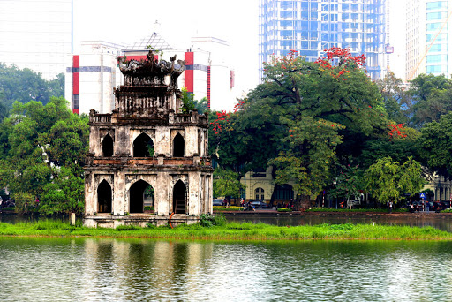
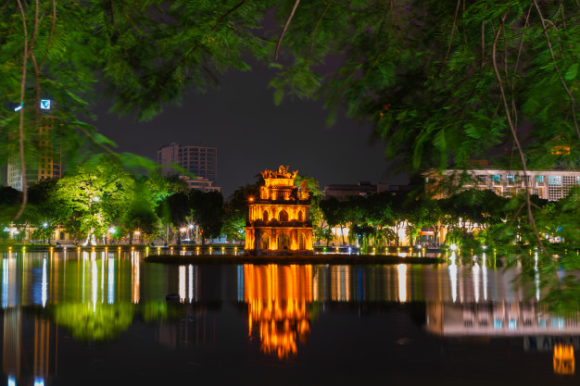
ĐỌC
Từ ngữ
Hồ Gươm
: còn gọi là hồ Hoàn Kiếm, ở Thủ đô Hà Nội.
Cổ kính
: cổ và trang nghiêm.

Slide 11
ĐỌC
HỒ GƯƠM
Nhà tôi ở Hà Nội, cách Hồ Gươm không xa. Từ trên cao nhìn xuống, mặt hồ như một chiếc gương bầu dục lớn, sáng long lanh.
Cầu Thê Húc màu son, cong cong như con tôm, dẫn vào đền Ngọc Sơn. Mái đền lấp ló bên gốc đa già, rễ lá xum xuê. Xa một chút là Tháp Rùa, tường rêu cổ kính. Tháp xây trên gò đất giữa hồ, cỏ mọc xanh um.
Có buổi, người ta thấy có con rùa lớn, đầu to như trái bưởi, nhô lên khỏi mặt nước. Rùa như lắng nghe tiếng chuông đồng hồ trên tầng cao nhà bưu điện, buông từng tiếng ngân nga trong gió. Tôi thầm nghĩ: không biết có phải rùa đã từng ngậm thanh kiếm của vua Lê thắng giặc đó không?
(Theo Ngô Quân Miện)

Slide 12
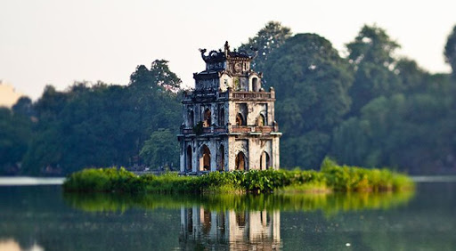
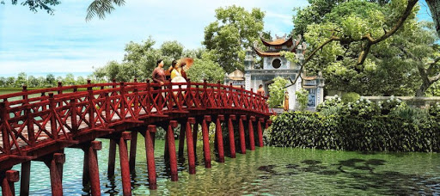
TRẢ LỜI CÂU HỎI
1. Bài văn tả những cảnh đẹp nào ở Hồ Gươm?
→ Bài văn tả Hồ Gươm, đền Ngọc Sơn, cầu Thê Húc, Tháp Rùa.
2. Cầu Thê Húc được miêu tả như thế nào?
→ Cầu Thê Húc có màu son, cong cong như con tôm, dẫn vào đền Ngọc Sơn.

Slide 13
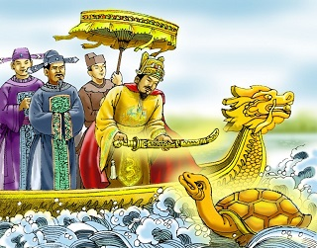
3. Nói 1 – 2 câu giới thiệu về Tháp Rùa.
→ Tháp Rùa ở Hồ Gươm. Tháp được xây trên gò đất giữa hồ, có tường rêu cổ kính.
4. Khi thấy rùa hiện lên trên mặt hồ, tác giả nghĩ đến điều gì?
→ Khi thấy rùa hiện lên trên mặt hồ, tác giả đã nghĩ không biết có phải rùa đã từng ngậm thanh kiếm của vua Lê thắng giặc đó không?

Slide 14
ĐỌC
HỒ GƯƠM
Nhà tôi ở Hà Nội, cách Hồ Gươm không xa. Từ trên cao nhìn xuống, mặt hồ như một chiếc gương bầu dục lớn, sáng long lanh.
Cầu Thê Húc màu son, cong cong như con tôm, dẫn vào đền Ngọc Sơn. Mái đền lấp ló bên gốc đa già, rễ lá xum xuê. Xa một chút là Tháp Rùa, tường rêu cổ kính. Tháp xây trên gò đất giữa hồ, cỏ mọc xanh um.
Có buổi, người ta thấy có con rùa lớn, đầu to như trái bưởi, nhô lên khỏi mặt nước. Rùa như lắng nghe tiếng chuông đồng hồ trên tầng cao nhà bưu điện, buông từng tiếng ngân nga trong gió. Tôi thầm nghĩ: không biết có phải rùa đã từng ngậm thanh kiếm của vua Lê thắng giặc đó không?
(Theo Ngô Quân Miện)

Slide 15
LUYỆN TẬP
1. Xếp các từ ngữ dưới đây vào nhóm thích hợp.
Từ ngữ chỉ sự vật
Từ ngữ chỉ đặc điểm

Slide 16
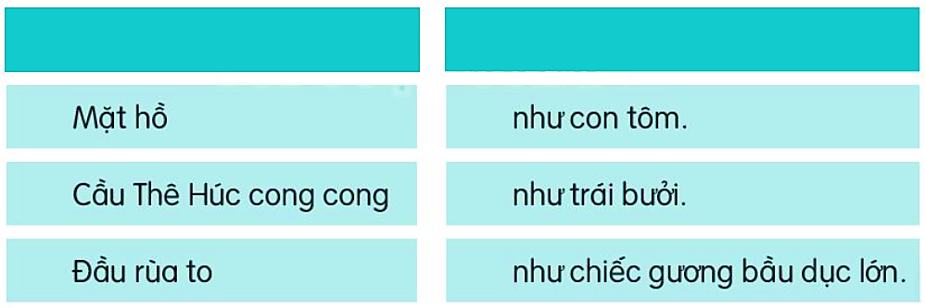
2. Kết hợp từ ngữ ở cột A với từ ngữ ở cột B để tạo câu.
A
B

Slide 17
HỒ GƯƠM
BÀI 29
BÀI 29
TIẾT 3
VIẾT

Slide 18
Tiếng việt
Tiết 3: Ôn các chữ hoa Q, V(kiểu 2)

Slide 19
I. Yêu cầu cần đạt:
*Kiến thức, kĩ năng:
- Ôn lại các chữ viết hoa Q, V (kiểu 2).
- Viết đúng câu ứng dựng: Quê em có dòng song uốn quanh.
*Phát triển năng lực và phẩm chất:
- Rèn cho HS tính kiên nhẫn, cẩn thận.
- Có ý thức thẩm mỹ khi viết chữ.
II. Đồ dùng dạy học:
- GV: Bài giảng powpoil
- HS: SGK, vở.
III. Hoạt động dạy - học:

Slide 20
ÔN CÁC CHỮ HOA
ÔN CÁC CHỮ HOA Z,f (kiểu 2)

Slide 21
VIẾT ỨNG DỤNG
Zuê em có dŜg sŪg uū quanh.
a. Chữ cái nào được viết hoa?
b. Khoảng cách giữa các chữ ghi tiếng như thế nào?
c. Những chữ cái nào cao 2.5 li ?
→ Chữ Z.
→ Khoảng cách giữa các chữ ghi tiếng là 1 con chữ o.
→ Chữ Z, d, g, h.

Slide 22
LUYỆN VIẾT VỞ
Học sinh viết vào vở Tập viết 2 tập hai

Slide 23
HỒ GƯƠM
BÀI 29
BÀI 29
TIẾT 4
NÓI VÀ NGHE

Slide 24
Tiếng việt
Tiết 4. Nghe và nói: Nói về quê hương đất nước em
.

Slide 25
I. Yêu cầu cần đạt:
*Kiến thức, kĩ năng:
- Biết giới thiệu về những điều thú vị ở quê hương em hoặc nơi em sống, chia sẻ về những trải nghiệm suy nghĩ, cảm xúc về quê hương em qua tranh gợi ý.
*Phát triển năng lực và phẩm chất:
- Giúp hình thành và phát triển năng lực văn học: khả năng thẩm thấu một bài văn miêu tả đặc sắc về cảnh đẹp đất nước, kĩ năng giao tiếp, có tinh thần hợp tác trong làm việc nhóm.
- Có tình cảm trân trọng đối với quê hương, đất nước.
II. Đồ dùng dạy học:
- GV: Bài giảng powpoil
- HS: SGK, vở.
III. Hoạt động dạy - học:

Slide 26
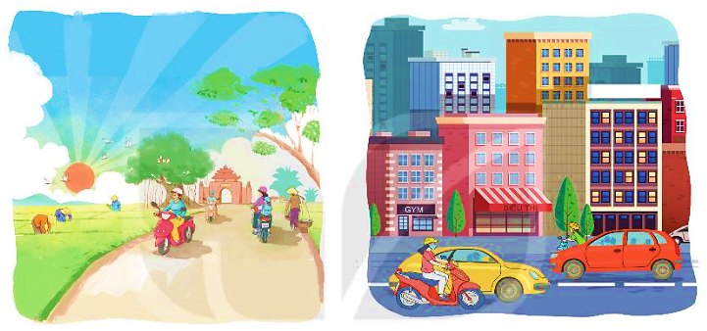
NÓI VỀ QUÊ HƯƠNG, ĐẤT NƯỚC EM
1. Cùng bạn trao đổi về những điều thú vị ở quê hương em hoặc nơi em sống.
G: - Quê hương em hoặc nơi em sống có điều gì thú vị? (cảnh vật, hoạt động, những sản phẩm đặc biệt,...
- Em có tình cảm như thế nào với nơi đó?
2. Nói những điều em biết thêm về quê hương, đất nước qua trao đổi với bạn ở bài tập 1.

Slide 27
